Slide 1
Tiêu đề POSTER:
LAN TỎA GIẢI PHÁP SAFESTEP AI BELT – HỆ THỐNG PHÁT HIỆN NGÃ VÀ CẢNH BÁO KHẨN CẤP CHO NGƯỜI CAO TUỔI
Lĩnh vực dự thi: Khoa học xã hội & hành vi – Hệ thống nhúng
Tiến trình nghiên cứu:
1. Chọn đối tượng, mục đích, tiêu chí
2. Khảo sát sản phẩm hiện có, đề xuất hướng CNN
3. Thu thập dữ liệu NBK-Fall, tiền xử lý, xây mô hình
4. Chế tạo nguyên mẫu, tích hợp Firebase + App
5. Đánh giá hiệu năng và tính khả thi
Lý do chọn đề tài:
Tỷ lệ ngã và đột quỵ khi ở một mình tăng cao, phát hiện muộn gây di chứng hoặc tử vong.
Thiết bị hiện có còn hạn chế: hay báo sai, thiếu GPS, chi phí cao. •
Cần giải pháp đeo tiện lợi, chính xác, định vị và cảnh báo tức thì tới người thân.

Slide 2
Câu hỏi nghiên cứu:
1. Làm sao phát hiện ngã nhanh và giảm cảnh báo sai?
2. Làm sao gửi vị trí và cảnh báo tức thời tới người thân?
3. Thiết bị có thể nhỏ gọn, giá hợp lý, dễ dùng cho người cao tuổi?
4. Có mở rộng theo dõi sức khỏe, nhắc uống thuốc?
Phương pháp nghiên cứu
• Phần cứng: ESP32 đọc MPU6050 (I2C), GPS (UART), pin Li-ion + TP4056, buzzer.
• Tiền xử lý: lọc thông thấp + Kalman, cửa sổ trượt 0,5s (50 mẫu).
• Mô hình: CNN 1D (Conv1D + MaxPooling + Normalization + Dropout; Dense + Softmax),
tối ưu AdaGrad, loss Cross Entropy, 30 epochs, batch=200.
• Hạ tầng: Firebase Realtime Database, thông báo đẩy, bản đồ Google Maps.
• Ứng dụng: Flutter đa nền tảng, hiển thị trạng thái, vị trí, lịch sử.

Slide 3
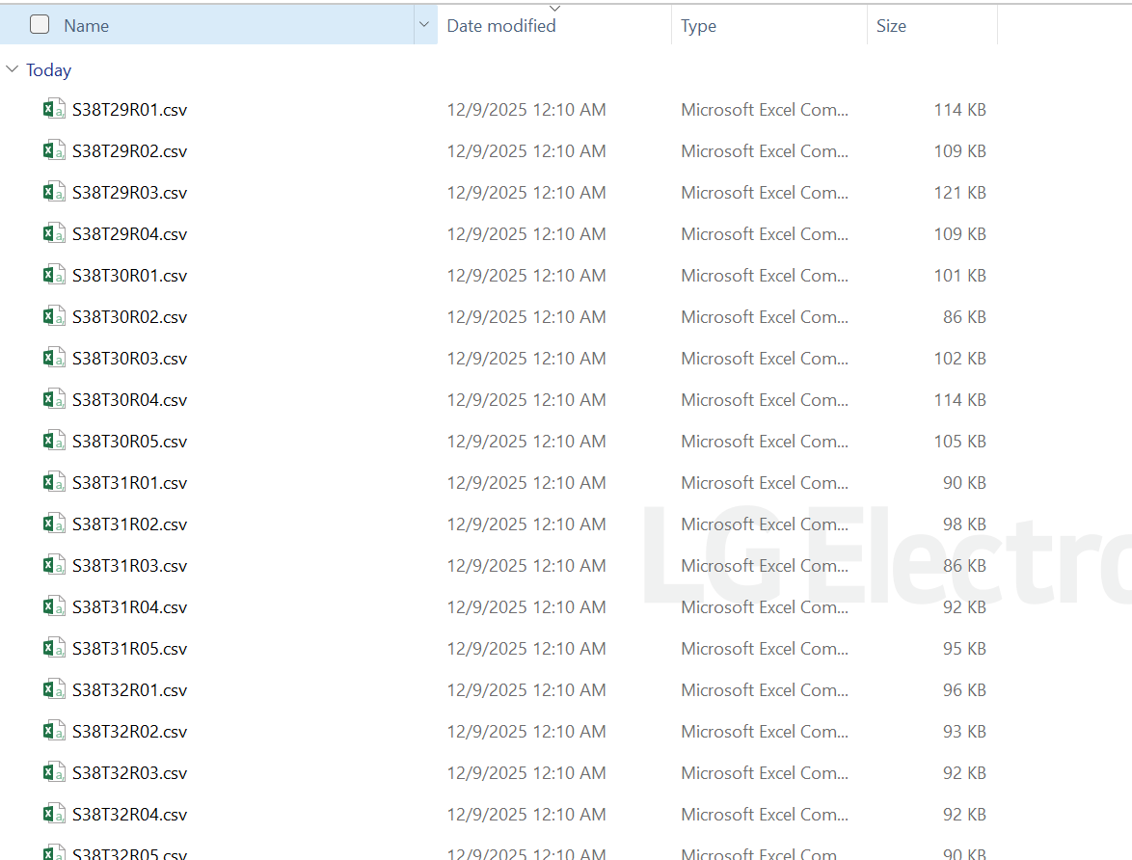
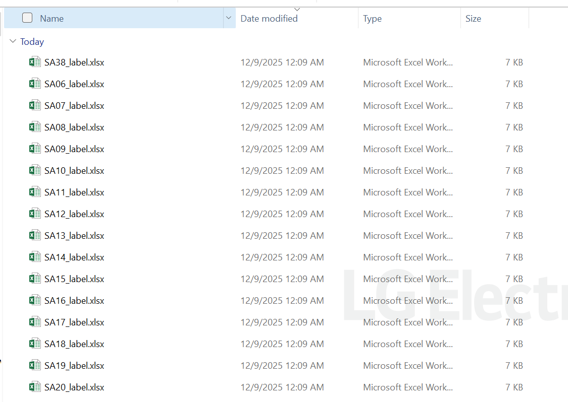
Dữ liệu NBK-Fall (tham khảo KFALL và mở rộng)
• 5 người tình nguyện (đeo tại vùng eo), quay video đồng bộ dữ liệu .csv.
• 36 hoạt động: 21 thường ngày + 15 kiểu ngã mô phỏng an toàn.
• 3.075 tệp: 1.729 “không ngã”, 1.346 “ngã”.
• Gán nhãn thủ công đồng bộ video–tín hiệu, đảm bảo độ chính xác thời điểm.

Slide 4
Tính khả thi và điểm mạnh
• Giảm cảnh báo sai nhờ CNN học đặc trưng theo chuỗi thời gian.
• Định vị kèm cảnh báo đẩy, hỗ trợ kịp thời cho người thân.
• Chi phí linh kiện phổ biến, dễ chế tạo, phù hợp điều kiện Việt Nam.
• Nền tảng mở rộng: nhắc uống thuốc, đo nhịp tim, lưu trữ – phân tích sức khỏe.
Ứng dụng di động (App Flutter)
• Nhận cảnh báo ngã theo thời gian thực từ Firebase.
• Hiển thị bản đồ vị trí người đeo.
• Lưu lịch sử sự kiện (thời gian – tọa độ), thống kê cơ bản.
• Mở rộng: chăm sóc, nhắc lịch, theo dõi chỉ số sức khỏe.
Kết luận khoa học
• Mô hình CNN trên dữ liệu cảm biến đeo cho độ chính xác cao, giảm nhiễu và báo sai.
• Kiến trúc IoT + Cloud giúp phản hồi tức thì, dễ bảo trì, mở rộng tính năng.
• SafeStep AI Belt là giải pháp khả thi, chi phí hợp lý, góp phần bảo vệ người cao tuổi.

Slide 5
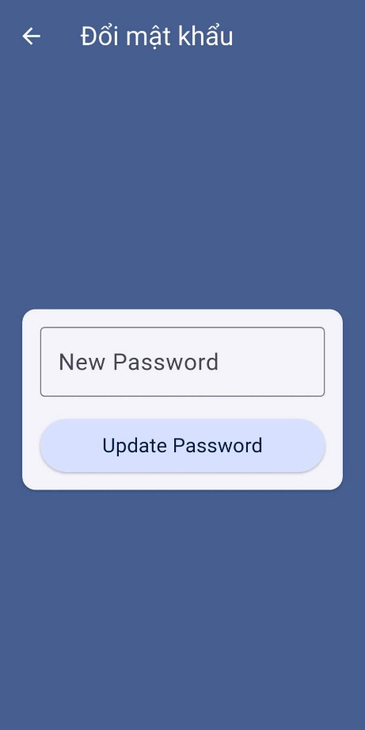
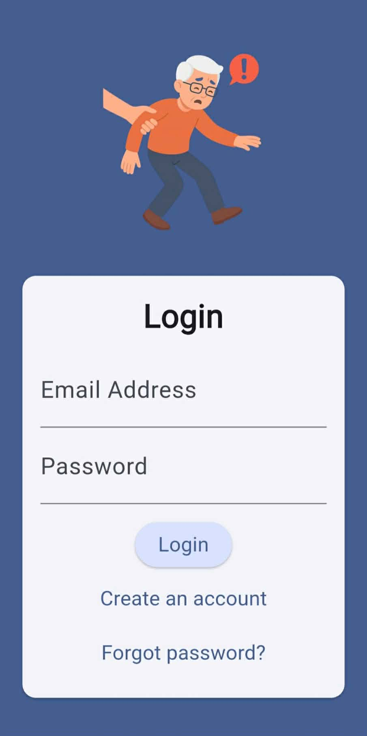
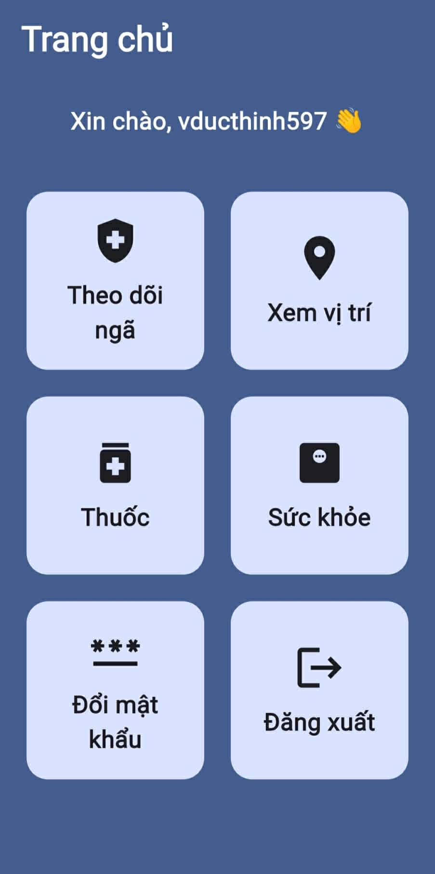
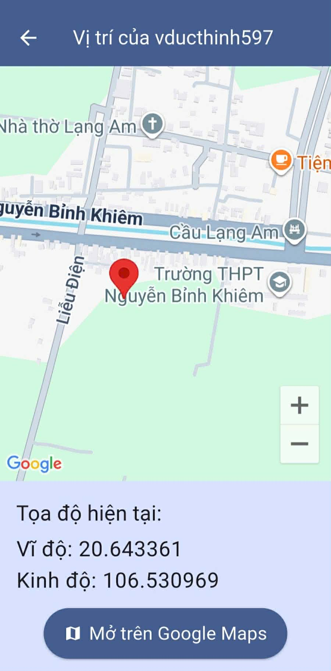
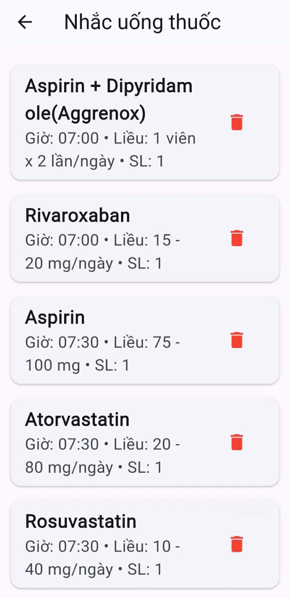
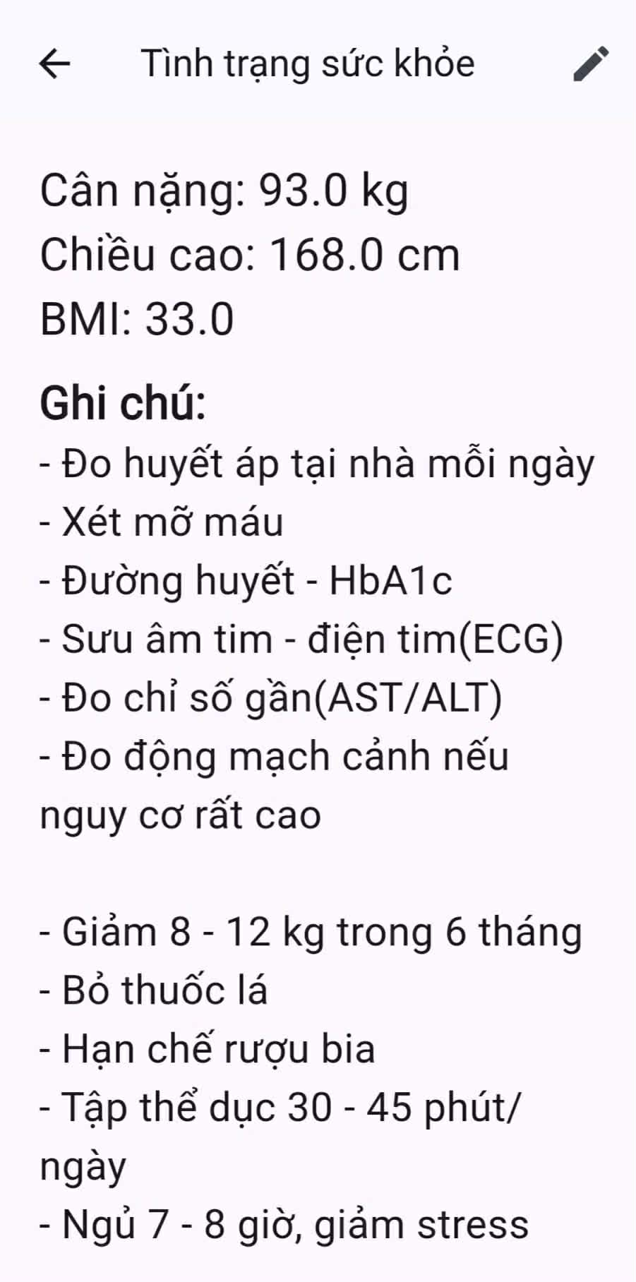
ỨNG DỤNG DI ĐỘNG `NGUYỄN BỈNH KHIÊM CARE`

Slide 6
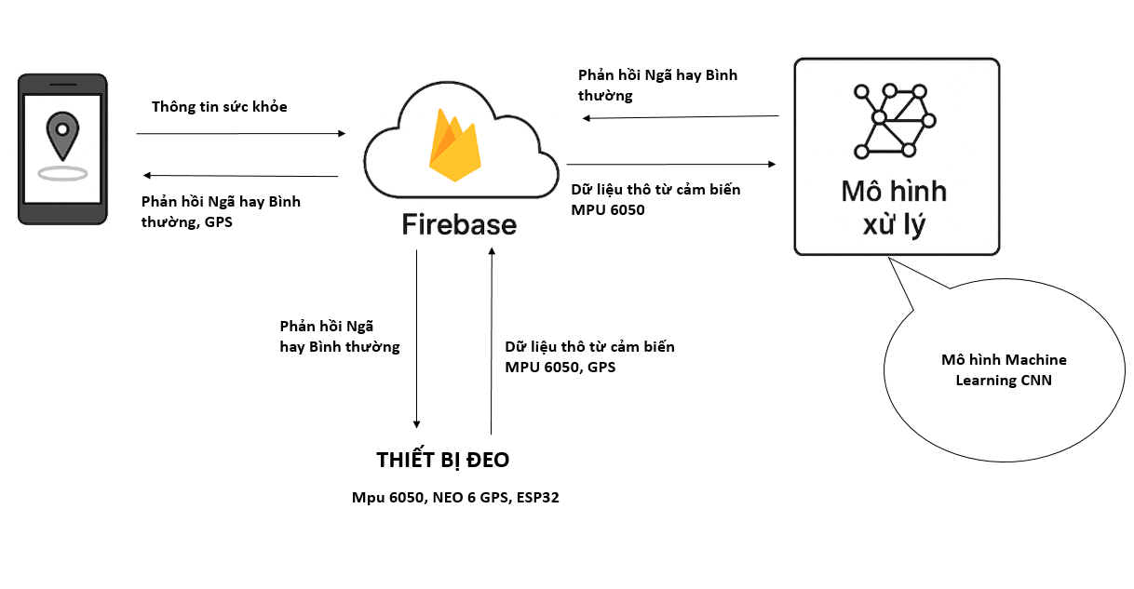
Tổng quan hệ thống

Slide 7
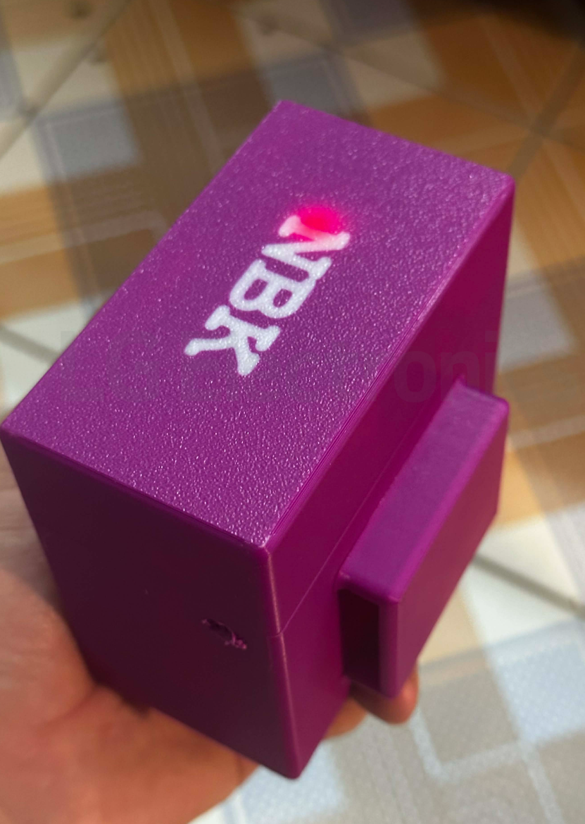
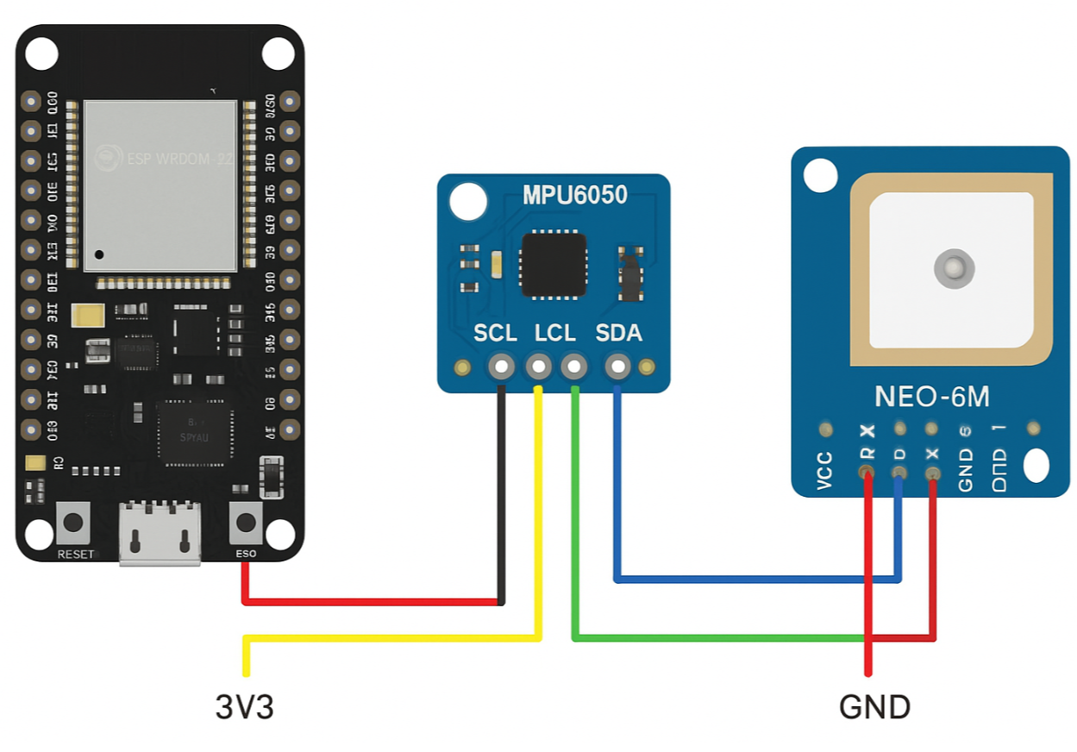
THIẾT BỊ

Slide 8

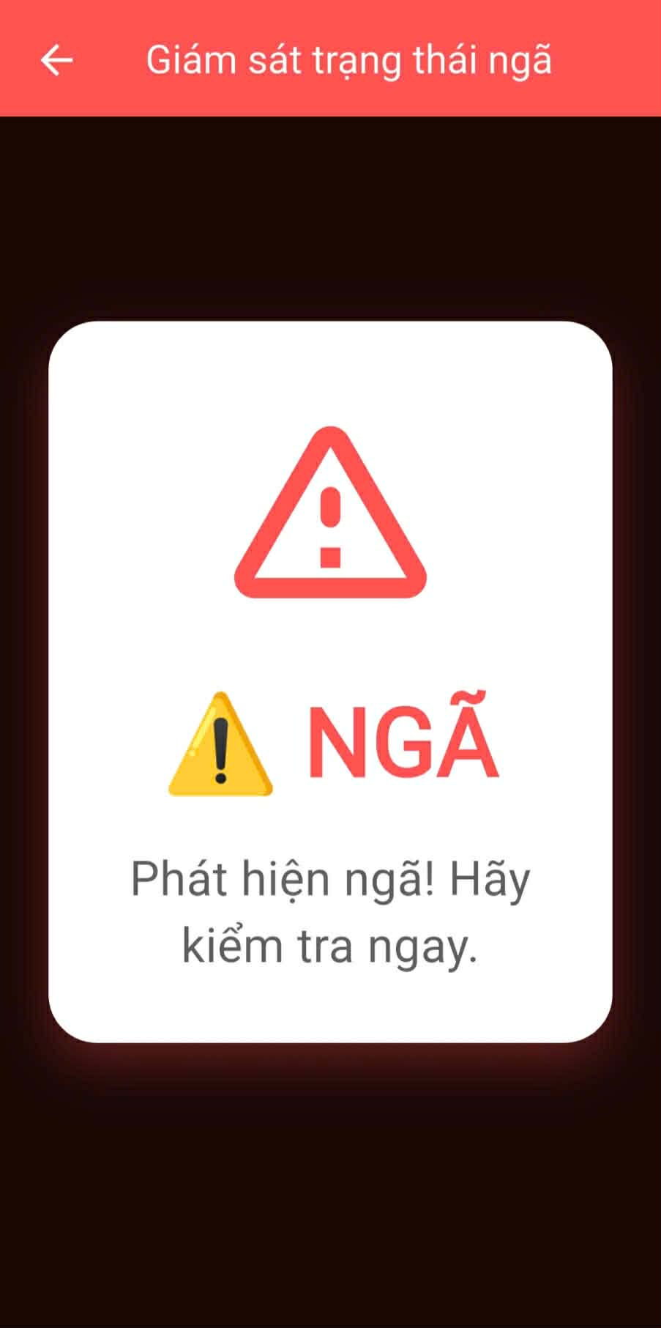
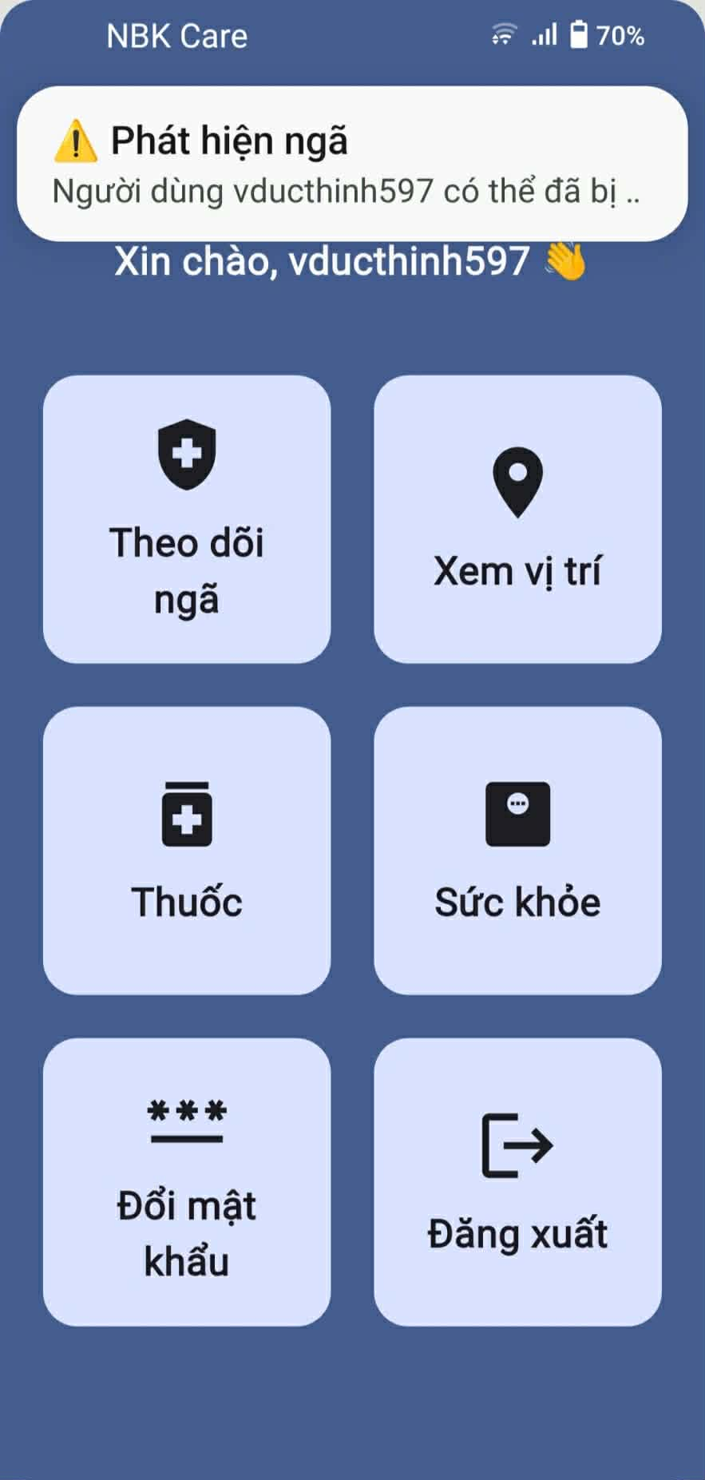
ỨNG DỤNG DI ĐỘNG `NGUYỄN BỈNH KHIÊM CARE`

Slide 9
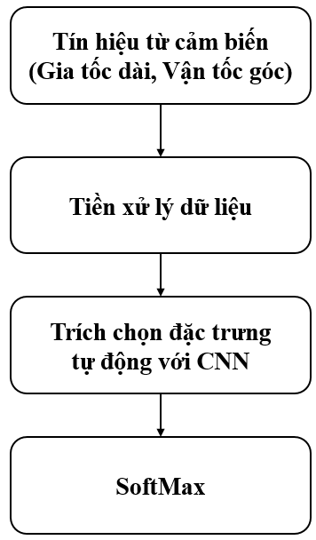
TRÍ TUỆ NHÂN TẠO

Slide 10
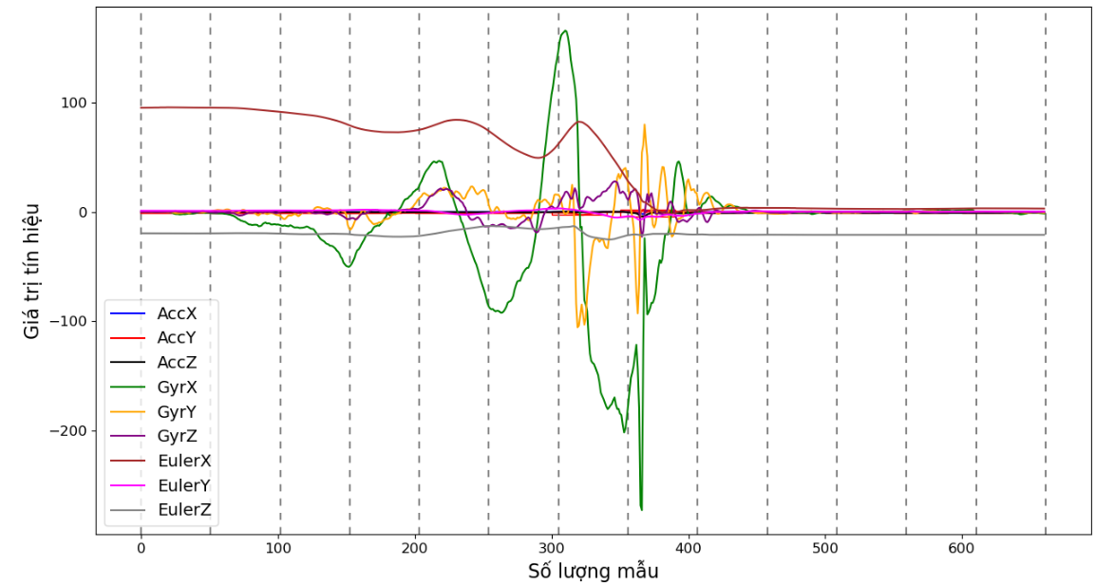
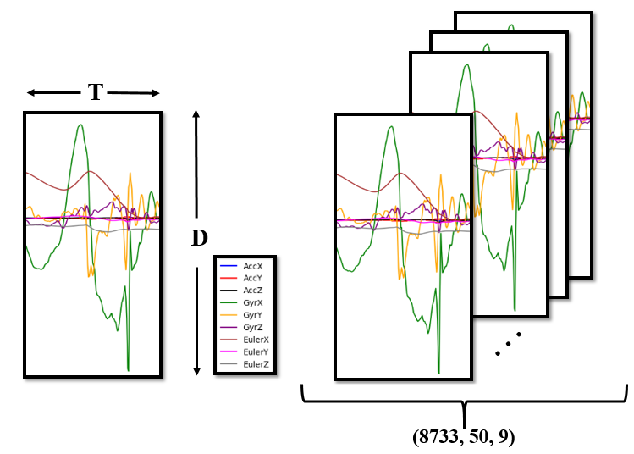
TRÍ TUỆ NHÂN TẠO
TRÍ TUỆ NHÂN TẠO
1. Dữ liệu đầu vào cho mô hình
Dữ liệu đầu vào
Dữ liệu đã được phân đoạn

Slide 11
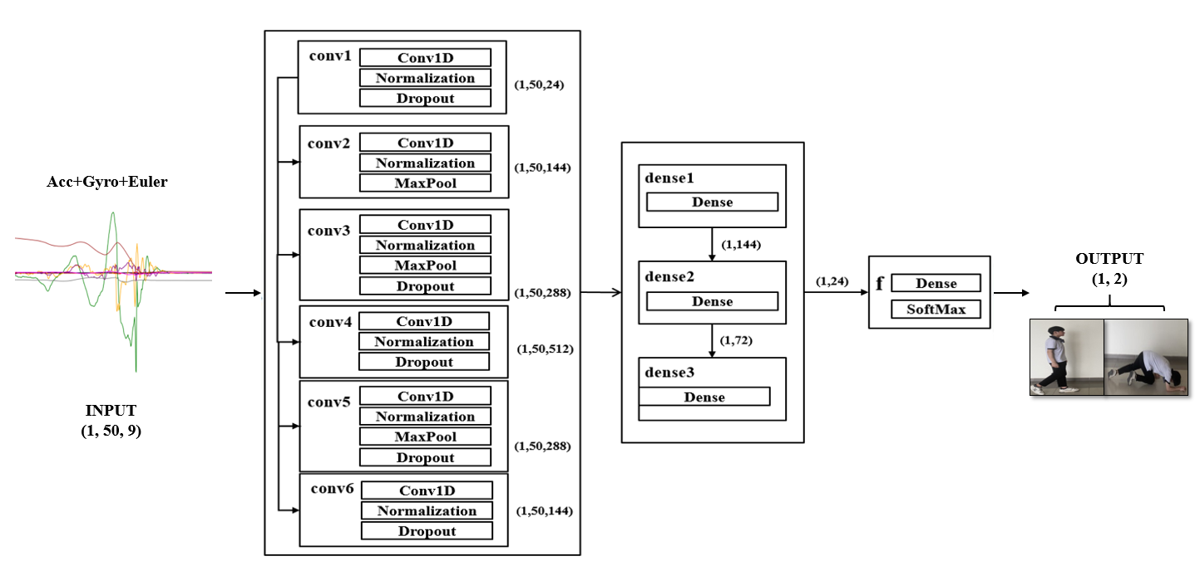
TRÍ TUỆ NHÂN TẠO
2. Mô hình phân loại Ngã và Không Ngã CNN (Mạng Nơron Tích Chập)

Slide 12
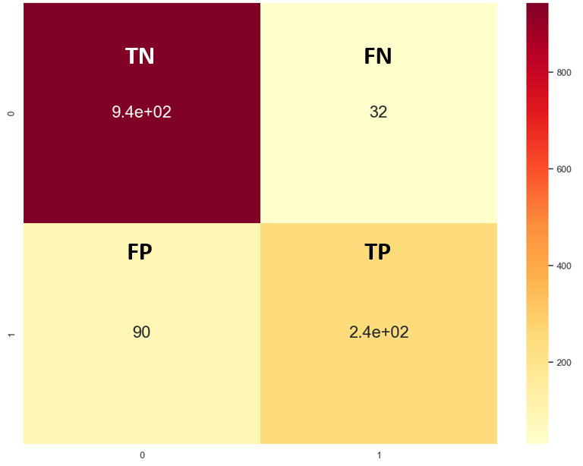
TRÍ TUỆ NHÂN TẠO
3. Kết quả đánh giá mô hình
Ngã (Fall) |  |  | Không phải ngã (Non-Fall)
Độ chính xác (Precision) | Độ nhạy (Recall) | F1-score | Độ chính xác (Precision) | Độ nhạy (Recall) | F1-score
94,26% | 94,26% | 94,26% | 96,57% | 97,89% | 97,22%

Slide 13
Tài liệu tham khảo:
[1] Yu X, Jang J and Xiong S (2021) A Large-Scale Open Motion Dataset (KFall) and Benchmark Algorithms for Detecting Pre-impact Fall of the Elderly Using Wearable Inertial Sensors. Front. Aging Neurosci. 13:692865. doi: 10.3389/fnagi.2021.692865
[2] Truong Duc P and Vu Duc T (2025) Wearable Fall Detection Device for Stroke Warning Based on IoT Technology and Convolutional Neural Network. Measurement: Interdisciplinary Research & Perspectives. doi:10.1080/15366367.2025.2464970
[3] Phuc, P. H., Toan, V. D., Ha, T. Q., Nghia, V. H., Thu, L. T. M., Son, B. C., & Phuc T. C. (2023). High accurate stroke prediction smart necklace device based on IoT and machine learning algorithm. 2023 1st International Conference on Health Science and Technology (ICHST) (pp. 1–6). Hanoi, Vietnam. https://doi.org/10.1109/ICHST59286.2023.10565374
[4] Phuc, T. D., Phuc, T. D., Phuc, P. H., Toan, V. D., Ha, T. Q., Nghia V. H., & Thu L. T. M. (2023). Development of a smart necklace for stroke warning based on IoT and convolutional neural network deep learning Techiniques. In 2023 1st International Conference on Health Science and Technology (ICHST) (pp. 1–6, Hanoi, Vietnam. https://doi.org/10.1109/ICHST59286.2023.10565368
[5] Yang, J., Nguyen, M.N., San P.P., Li X., Krishnaswamy S. (2015), Deep Convolutional Neural Networks on Multichannel Time Series for Human Activity Recognition. In Proceedings of the 24th International Conference on Artificial Intelligence (IJCAI’15), Buenos Aires, Argentina, 25-31 July 2015; pp. 3995-4001.

